Slide 1

Interna IT izobraževanja KIS
Uporaba statističnega programa R
Modul A: Osnove R-a, R-studia in pisanja kode
Jana Obšteter
16. 11. 2020

Slide 2
Vsebina
1. Osnove R-a in R-studia
2. Osnovni podatkovni tipi in strukture
3. Osnovne operacije
4. Osnove dela z datotekami
5. Preurejanje podatkov
6. Zanke in pogojni stavek
7. Pomoč za R in dobra praksa pisanja kode

Slide 3
Struktura predavanj
Osnove (.pptx predstavitev)
Vaje (.Rmd, .R, .pdf)
Koda

Slide 4
1. Osnove R-a in R-studia (izvršitev kode, paketi)
2. Osnovni podatkovni tipi in strukture
3. Osnovne operacije
4. Osnove dela z datotekami
5. Preurejanje podatkov
6. Zanke in pogojni stavek
7. Pomoč za R in dobra praksa pisanja kode

Slide 5

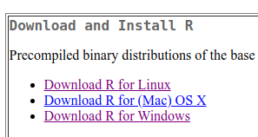

Namestitev R-a in R-studia
: https://cloud.r-project.org/ (Mac, Windows, Linux)
  Linux: sudo apt -y install r-base, or download deb/tar.gz
  Windows

Slide 6

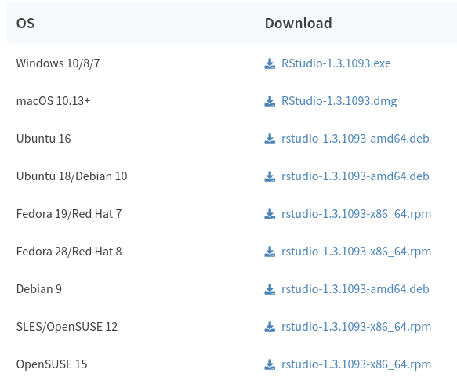
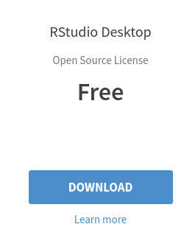
Namestitev R-a in R-studia
: https://rstudio.com/products/rstudio/download/
Izberemo datoteko
glede na operacijski
sistem

Slide 7

Tu odpiramo /
pišemo /
urejamo
ukazne datoteke
Ukazne datotek v R-u = .R
Urejevalnik / podatki
Okolje (spremenljivke) /
zgodovina
Datotke / grafi / paketi / pomoč
Konzola

Slide 8
R-studio
Urejevalnik / podatki
Okolje (spremenljivke) /
zgodovina
Tu izvršujemo ukaze /
vidimo izpis
Datotke / grafi / paketi / pomoč
Konzola

Slide 9
Prva vaja

Slide 10


R-studio
Če tega okna nimamo, kliknemo
in izberemo Rscript
Vpišimo 3+5
Pritisnemo Ctrl+Enter
ali
Okolje (spremenljivke) /
zgodovina
Datotke / grafi / paketi / pomoč
Konzola

Slide 11
R-studio
Urejevalnik / podatki
Okolje (spremenljivke) /
zgodovina
Datotke / grafi / paketi / pomoč
Vpišimo 3+5 in Enter

Slide 12
Ukazna koda
Pisanje direktno v konzolo in Enter ali
Pisanje v urejevalnik in izvršitev v kosu ali vrstica po vrstico [Ctrl + Enter]
Pisanje v urejevalnik omogoča shranjevanje kode → .R
V konzoli lahko prikličemo predhodne ukaze:
Izvršitev ukazne datotek v terminalu: Rscript datoteka.R

Slide 13
Ukazna koda
Ctrl+C: prekine ukaz v konzoli
Esc: zbriše vrstico v konzoli
Ctrl + A: izbere vso kodo v urejevalniku
Ctrl+1: prestavi kurzor v urejevalnik
Ctrl+2: prestavi kurzor v konzolo
Več bližnjic: https://tinyurl.com/oqh3o3g

Slide 14


Ukazna koda
Pripis vrednosti: <- ali =
Osnova sintaksa:
imeSpremenljivke <- vrednost
Ime spremenljivke:
  dovoljene male, velike črke, številke, . in _;
  ne sme se začeti s številko ali _
Klic spremenljivke: ime spremenljivke brez navednic
imeSpremenljivke

Slide 15
Ukazna koda
Klic funkcij:
imeFunkcije(parametri)
R je case-sensitive! (razlika med malimi in VELIKIMI črkami): Beseda ≠ beseda
Vrstice, ki se začnejo z # niso izvršene = komentar

Slide 16
Nameščanje paketov / knjižnic
Viri paketov: CRAN, bioConductor, git
Paket base vkjlučen (osnovne funkcije)
Funkcija install.packages(“ImePaketa”)
Ali: Tools > Install packages
Enkratna namestitev

Slide 17
Nalaganje knjižnic
Funkcija library(ImePaketa)
Ali: Packages (spodnje desno okno) > obkljukamo paket

Slide 18

Samodejno dopolnjevanje
tab dopolni ime spremenljivke / funkcije
  Vnesemo prvih par črk + tab: če je začetek unikaten – dopolni, drugače izpiše možnosti

Slide 19
1. Osnove R-a in R-studia
2. Osnovni podatkovni tipi in strukture
3. Osnovne operacije
4. Osnove dela z datotekami
5. Preurejanje podatkov
6. Zanke in pogojni stavek
7. Pomoč za R in dobra praksa pisanja kode

Slide 20
Podatkovni tipi
Cela števila (integer): 0, 1, 50, 1000000, -20, -550000 ...
Realna števila (numeric): 1, 2.5, 900.23 …
Znaki (character): v navednicah, “a”, “beseda”, “Lahko tudi stavek”, “5”, “100” …
Logični vector (logical): TRUE / FALSE
Faktor (factor): ravni
Manjkajoča vrednost: NA
Ni število (not a number): NaN
Prazen element: NULL

Slide 21
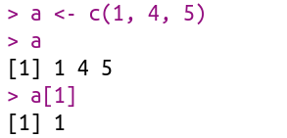
Podatkovne strukture
Vektor (vector)
  vrednosti: en podatkovni tip
  funkcija c(vrednosti)
  c(1, 4, 5), c(‘a’, ‘b’) ali
  1:10 (številsko zaporedje)
  Izbira elementa z indeksom: a[1]

Slide 22
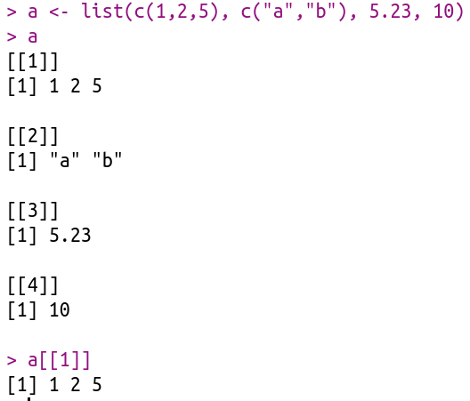
Podatkovne strukture
Seznam (list)
  Različni podatkovni tipi
  Funkcija list(elementi)
  list(c(1,2,5),
  c(‘a’,‘b’),
  5.23,
  10)
  Izbira elementa z indeksom:
  a[[]]

Slide 23
Podatkovne strukture
Podatkovni okvir / tabela (data frame)
  dvodimenzionalna struktura
  stolpci in vrstice (lahko poimenovani), različni podatkovni tipi
  funkcija
  data.frame(imeStolpca1 = vektor, ...)
  data.frame(ID = c(1,2,3),
  visina = c(182, 183, 190))

Slide 24
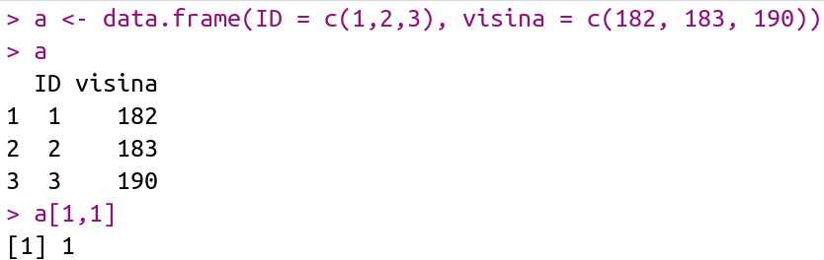
Podatkovne strukture
Podatkovni okvir / tabela (data frame)
  Izbira elementa z indeksom vrstice in stolpca: a[1, 1]
  Izbira stolpca z indeksom stolpca: a[, 1]
  Izbira vrstice z indeksom vrstice: a[1, ]

Slide 25
Podatkovne strukture
Matrika (matrix)
  Dvodimenzionalna struktura
  Matrično računanje: inverza (solve()),
  množenje (%*%) ...
  Funkcija
  matrix(podatki,
  nrow = #vrstic,
  ncol = #stolpcev,
  byrow = TRUE/FALSE)

Slide 26
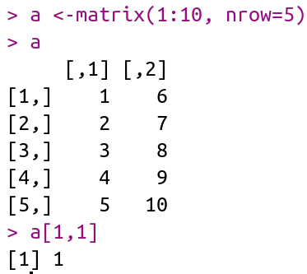
Podatkovne strukture
Matrika (matrix)
  matrix(1:10, nrow=5)
  Izbira elementa z indeksom vrstice in stolpca:
  a[1, 1]
  Izbira stolpca z indeksom stolpca: a[ 1]
  Izbira vrstice z indeksom vrstice: a[1, ]

Slide 27
Podatkovne strukture
Polje (array)
  Kot matrika, vendar poljubno število dimenzij
  funkcija
  array(data = podatki,
  dim = vektorDimenzij,
  dimnames = imenaDimenzij)

Slide 28
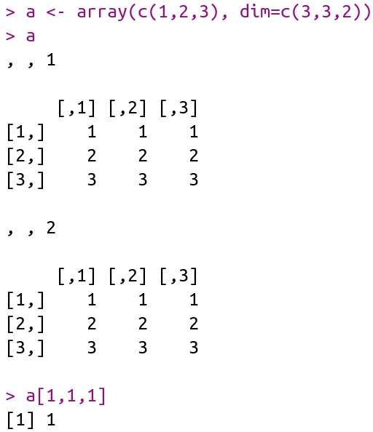
Podatkovne strukture
Polje (array)
  a <- array(c(1,2,3), dim=c(3,3,2))
  Izbira elementa z indeksom vseh dimenzij: a[1, 1, 1]

Slide 29
Podatkovne strukture
Preveri strukturo: class(objekt)
Preveri dolžino: length(objekt)
Pretvarjanje med strukturami: as.struktura()
  as.vector()
  as.list()
  as.data.frame()
  as.matrix()

Slide 30
1. Osnove R-a in R-studia (izvršitev kode, paketi)
2. Osnovni podatkovni tipi in strukture
3. Osnovne operacije
4. Osnove dela z datotekami
5. Preurejanje podatkov
6. Zanke in pogojni stavek
7. Pomoč za R in dobra praksa pisanja kode

Slide 31




Osnovni operatorji
Aritmetični operatorji:
  seštevanje/odštevanje/množenje/deljenje: +|-|*|/
  Potenca: ^
  Ostanek: %%, celoštevilski kvocient %/%
  Matrično množenje: %*%
odštevanje
potenca
ostanek
celoštevilski kvocient

Slide 32




Osnovni operatorji
Primerjalni operatorji (vrnejo logično vrednost):
  Večje / manjše: >,>=, <, <=
  Preverjanje enakosti / neenakosti: == / !=
  Preverjanje vsebnosti: %in%
Ali je 3 večje od 5
Ali je 3 enako 3
Ali 3 ni enako 3
Ali je 3 med vrednostmi c(1,2,3)

Slide 33



Osnovni operatorji
Logični operatorji (vrnejo logično vrednost):
  Negacija: !
  In: & (element po element), && (za celoten objekt)
  Ali: | (element po element), || (za celoten objekt)
Ali ni res, da je 3 večje od 4
Ali je 3 enako 3 IN
3 večje od 4
Ali je 3 enako 3 ALI
3 večje od 4

Slide 34


Osnovni operatorji
Združevanje / lepljenje znakov
  paste(znak1, znak2, sep=”ločilo”)
  paste0(znak1, znak2), ločilo = “”
  znak je lahko tudi vektor → zlepi se prvi element vektorja 1 s prvim elementov vektorja 2 itd.

Slide 35
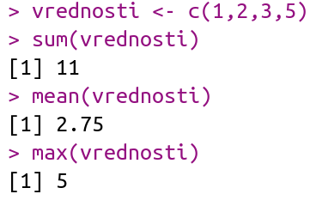
Osnovne vgrajene funkcije
Vsota: sum(vektor)
Povprečje: mean(vektor)
Varianca: var(vektor)
Dolžina: length(element)
Pomoč: ?ImeFunkcije
Minimum: min(vektor)
Maximum: max(vektor)
Izpiši: print(element)

Slide 36
1. Osnove R-a in R-studia (izvršitev kode, paketi)
2. Osnovni podatkovni tipi in strukture
3. Osnovne operacije
4. Osnove dela z datotekami
5. Preurejanje podatkov
6. Zanke in pogojni stavek
7. Pomoč za R in dobra praksa pisanja kode

Slide 37
Delovni imenik
Working directory
Privzeta lokacija za branje / pisanje datotek
setwd(potDoImenika) ali
Session > Set Working Directory > Choose Directory

Slide 38
Branje datotek
Različne funkcije za različne vrste datotek
Osnovna sintaksa:
read.tipDatoteke(datoteka, parametri)

Slide 39
Branje datotek
csv (comma separated values)
  read.csv(potDoDatoteke/ImeDatoteke)
  Parametri (neobvezni) ?read.csv()
    header: ali datoteka vključuje imena stolpcev, TRUE / FALSE (default = TRUE)
    sep: kaj razmejuje stolpce, “separator” (“,”, “.”, “ “, “\t”) (default = “,”)
    dec: kateri znak označuje decimalko (default = “.”)
    row.names: vektor imen vrstic (default: številka vrstice)
    col.names: vektor imen stolpcev (default: “V” + št. Stolpca)
    skip: število vrstic, ki jih preskoči pri branju (default = 0)

Slide 40
Branje datotek
txt
  read.delim(potDoDatoteke/ImeDatoteke)
  parametri (neobvezni) ?read.delim()
    header: ali datoteka vključuje imena stolpcev, TRUE / FALSE (default = TRUE)
    sep: kaj razmejuje stolpce, “separator” (“,”, “.”, “ “, “\t”) (default = “\t”)
    dec: kateri znak označuje decimalko (default = “.”)
    row.names: vektor imen vrstic (default: številka vrstice)
    col.names: vektor imen stolpcev (default: “V” + št. Stolpca)
    skip: število vrstic, ki jih preskoči pri branju (default = 0)

Slide 41
Branje datotek
tabela
  read.table(potDoDatoteke/ImeDatoteke)
  parametri (neobvezni) ?read.table()
    header: ali datoteka vključuje imena stolpcev, TRUE / FALSE (default = FALSE)
    sep: kaj razmejuje stolpce, “separator” (“,”, “.”, “ “, “\t”) (default = “ ”)
    dec: kateri znak označuje decimalko (default = “.”)
    row.names: vektor imen vrstic (default: številka vrstice)
    col.names: vektor imen stolpcev (default: “V” + št. Stolpca)
    skip: število vrstic, ki jih preskoči pri branju (default = 0)

Slide 42
Branje datotek
excel dokument
  knjižnica library("readxl")
  read_xls / read_xlsx(potDoDatoteke/ImeDatoteke)
  parametri (neobvezni) ?read_xls()
    sheet: številka/ime lista
    range: obseg celic za branje ("B3:D87", "Budget!B2:G14")
    col_names: ali dokument vsebuje imena stolpcev
    col_type: vektor podatkovnih tipov v stolpcih ali NULL
    skip: preskoči n število vrstic

Slide 43
Branje datotek
iz odložišča (clipboard)
  read.table(“clipboard”)

Slide 44
Branje večjih datotek
readr: write_delim / read_table2
data.table: fwrite / fread
feather: write_feather / read_feather (binarno)
vroom: vroom / vroom_write

Slide 45
Lastnosti prebranih podatkov
Izpiši prvih par vrstic: head(tabela, n=x), privzet n = 6
Izpiši zadnjih par vrstic: tail(tabela, n=x), privzet n = 6
Struktura: str(tabela)
Število vrstic: nrow(tabela)
Število stolpcev: ncol(tabela)
Povzemi vse spremenljivke: summary(tabela)

Slide 46
Osnovne operacije na tabelah
Izberi stolpec: tabela$imeStolpca, tabela[,štStolpca]
Izberi vrstico: tabela[štVrstice,]
Izberi vrstice, ki zadostujejo pogoju v stolpcu (in vse stolpce):
tabela[tabela$imeStolpca == vrednost, :]
tabela[tabela$imeStolpca > vrednost, :]
tabela[tabela$imeStolpca < vrednost, :]
Izberi vrstice, ki zadostujejo večim pogojem v stolpcu (in vse stolpce):
tabela[(tabela$imeStolpca1 > vrednost) &
(tabela$imeStolpca2 < vrednost), ]
IN

Slide 47
Osnovne operacije na tabelah
Alternativa za izbiranje stolpcev: funkcija subset()
subset(x = tabela,
subset = pogoj,
select = stolpci, ki obdržimo/odstranimo)

Slide 48
Osnovne operacije na tabelah
Spremeni ime stolpca/-ev:
  colnames(tabela) <- c(ImenaStolpcev)
  colnames(tabela)[štStolpca] <- c(ImeStolpca)

Slide 49
Osnovne operacije na tabelah
Povzemi stolpec:
  Numeričen: summary(objekt$imeStolpca)
  Kategoričen: table(objekt$imeStolpca)
Ustvari nov stolpec:
  objekt$novStolpec <- vsebinaStolpca
  → dolžina nove vsebine = dolžina obstoječe vsebine
  objekt$novStolpec <- NA (inicializiraj prazen stolpec)

Slide 50
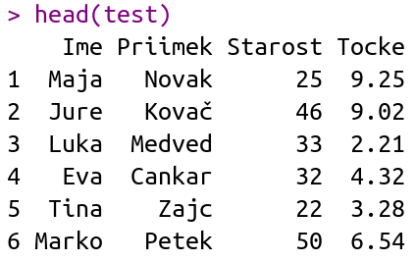
Primer branja tabele – ocene testa
# Preberemo datoteko
# Preverimo prvih par vrstih

Slide 51
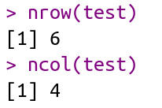
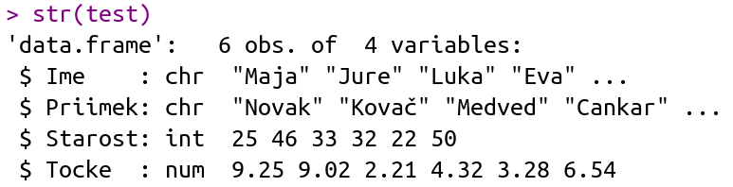
Primer branja tabele
# Preverimo število vrstic / stolpcev
# Preverimo strukturo

Slide 52
Primer branja tabele
# Izberemo drugo in tretjo vrstico
# Izberemo tretji stolpec

Slide 53
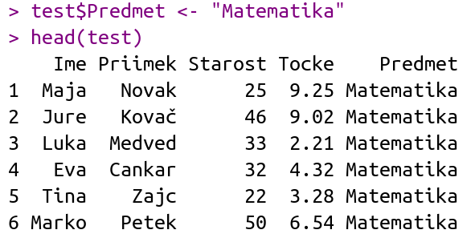
Primer branja tabele
# Ustvarimo nov stolpec

Slide 54
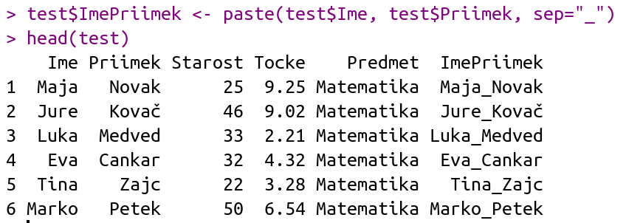
Primer branja tabele
# Zlepimo dva stolpca v nov stolpec

Slide 55
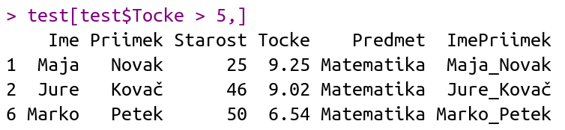
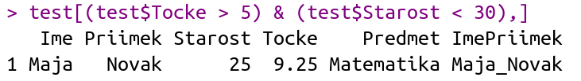
Primer branja tabele
# Izberemo kandidate, ki so dosegli nad 5 točk
# Izberemo kandidate, ki so dosegli nad 5 točk in so mlajši od 30

Slide 56
Primer branja tabele
# Izračunamo povprečno starost
# Povzamemo stolpec Tocke

Slide 57
Pisanje datotek
tabela
  write.table(objekt, potDoDatoteke/ImeDatoteke)
  parametri (neobvezni) ?write.table()
    quote: zapiši znake z navednicami, TRUE / FALSE (default=TRUE)
    sep: kaj razmejuje stolpce, “separator” (“,”, “.”, “ “, “\t”) (default=“ ”)
    append: ali dodati objekt v datoteko, TRUE / FALSE (default=FALSE)
    row.names: zapiši imena vrstic, TRUE/FALSE (default=TRUE)
    col.names: zapiši imena stolpcev, TRUE/FALSE (default=TRUE)

Slide 58
Pisanje datotek
csv
  write.csv(objekt, potDoDatoteke/ImeDatoteke)
  parametri (neobvezni) ?write.table()
    quote: zapiši znake z navednicami, TRUE / FALSE (default=TRUE)
    sep: kaj razmejuje stolpce, “separator” (“,”, “.”, “ “, “\t”) (default=“,”)
    append: ali dodati objekt v datoteko, TRUE / FALSE (default=FALSE)
    row.names: zapiši imena vrstic, TRUE/FALSE (default=TRUE)
    col.names: zapiši imena stolpcev, TRUE/FALSE (default=TRUE)

Slide 59
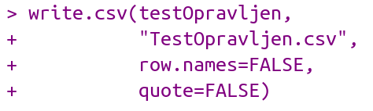
Primer pisanja tabele
# Shranimo kandidate z več kot 5 točkami v novo tabelo
# Zapišemo tabelo kot csv datoteko
Ime tabele
Nočemo shraniti imena vrstic
Nočemo shraniti znakov z navednicami

Slide 60
1. Osnove R-a in R-studia (izvršitev kode, paketi)
2. Osnovni podatkovni tipi in strukture
3. Osnovne operacije
4. Osnove dela z datotekami
5. Preurejanje podatkov
6. Zanke in pogojni stavek
7. Pomoč za R in dobra praksa pisanja kode

Slide 61
Preurejanje podatkov
Združevanje / delitev podatkov
Preurejanje stolpcev / vrstic (“vrtenje” tabel)

Slide 62
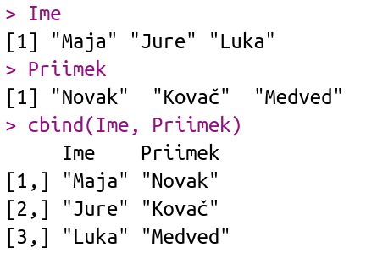
Spajanje podatkov
Spajanje vektorjev (stolpcev) v tabelo:
  funkcija cbind(vektor1, vektor2 ...) = column bind
  Output: matrika

Slide 63
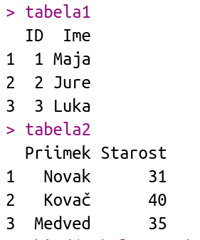
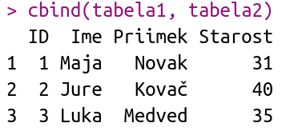
Spajanje podatkov
Spajanje stolpcev tabel z enakim številom vrstic
funkcija cbind(tabela1, tabela2 ...)

Slide 64
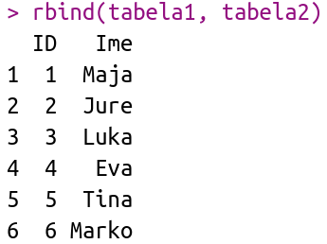
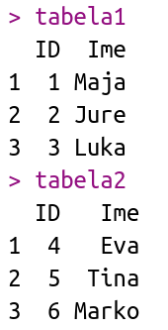
Spajanje podatkov
Spajanje vrstic tabel z enakim številom in imeni stolpcev
funkcija rbind(tabela1, tabela2 …) = row bind

Slide 65
Uparjanje podatkov
Združevanje tabel na podlagi ključa / -ev
funkcija merge(tabela1, tabela2, by=”ključ”)
  Ključ = ime/-na stolpca/-ev za združevanje
  by → enako ime stolpca v obeh tabelah
  by.x in by.y → različna imena stolpcev v tabelah

Slide 66
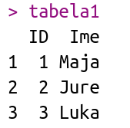
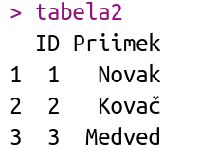
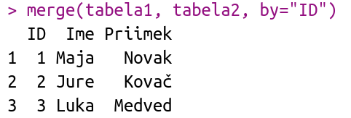
Uparjanje podatkov
Združevanje tabel na podlagi ključa / -ev
funkcija merge(tabela1, tabela2, by=”ključ”)

Slide 67
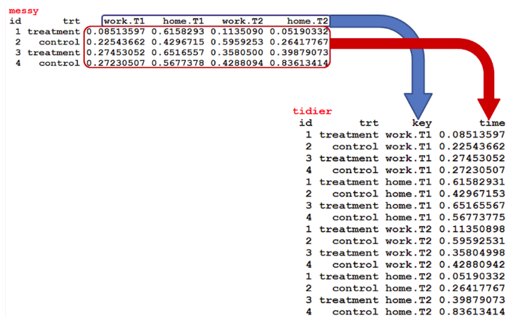
“Vrtenje” tabel
Če imamo isti atribut v različnih stolpcih in ga želimo zbrati v en stolpec:

Slide 68
“Vrtenje” tabel
Knjižnica reshape in funkcija melt()
Imena stolpcev v spremenljivko
funkcija melt(data,
id.vars, measure.vars)
id.vars = ime stolpca ali vektor imen stolpcev z identifikatorji
measure.vars = ime stolpca ali vektor imen z merjenimi vrednostmi

Slide 69
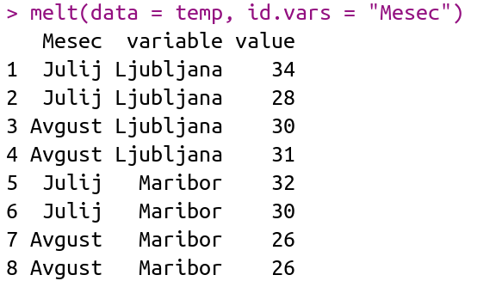
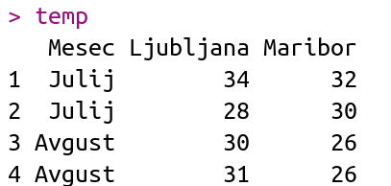
“Vrtenje” tabel
variable in value sta privzeti imeni za novonastala stolpca
Ime za variable stolpec nastavimo z variable_name parametrom

Slide 70
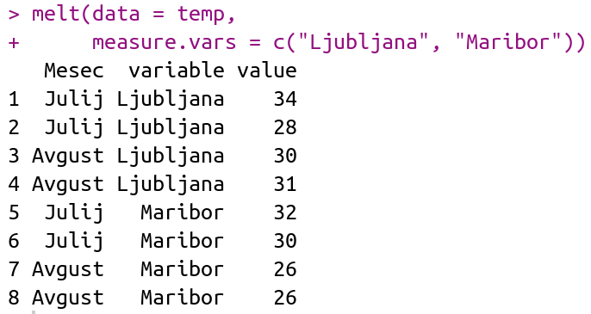
“Vrtenje” tabel
variable in value sta privzeti imeni za novonastala stolpca
Ime za value stolpec nastavimo z value_name parametrom

Slide 71
1. Osnove R-a in R-studia (izvršitev kode, paketi)
2. Osnovni podatkovni tipi in strukture
3. Osnovne operacije
4. Osnove dela z datotekami
5. Preurejanje podatkov
6. Zanke in pogojni stavek
7. Pomoč za R in dobra praksa pisanja kode

Slide 72
Naprednejše funkcije za preurejanje - tidyr
Knjižnica tidyr
Tidyr operira s podatkovno strukturo tibble
  Poenostavljen data.frame
  Omogoča manj, več se pritožuje → prej odkrijemo napako in poenostavimo kodo

Slide 73
Naprednejše funkcije za preurejanje
pivot_longer: imena stolpcev v spremenljivko → daljšanje tabele (manj stolpcev, več vrstic)
pivot_longer(data = tabela,
cols = stolpci za združevanje,
names_to= ime stolpca spremenljivke,
values_to=ime stolpca vrednosti)

Slide 74
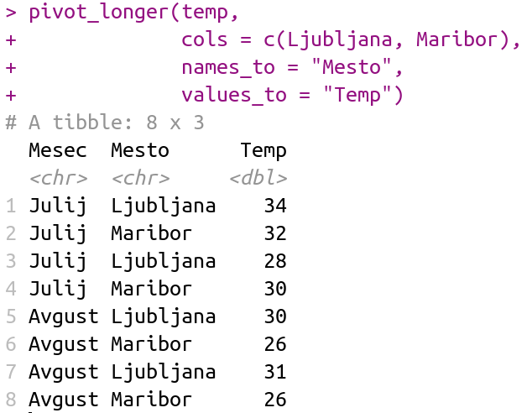
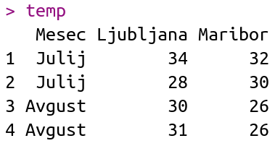
Naprednejše funkcije za preurejanje

Slide 75
Naprednejše funkcije za preurejanje
pivot_wider: spremenljivka v ime stolpca → širjenje tabele (več stolpcev, manj vrstic)
pivot_longer(data = tabela,
id_cols = unikaten identifikatorjev,
names_from=ime stolpca spremenljivke,
values_from=ime stolpca vrednosti)

Slide 76
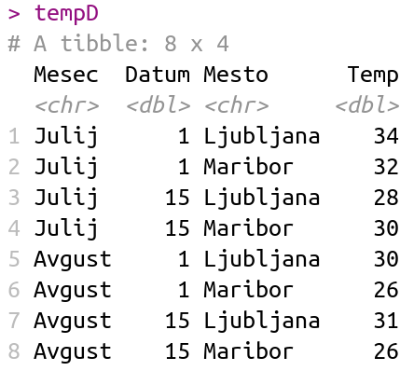
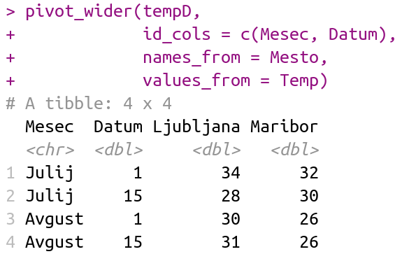
Naprednejše funkcije za preurejanje
Unikaten ID

Slide 77
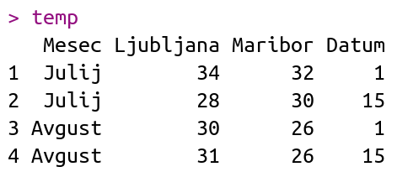
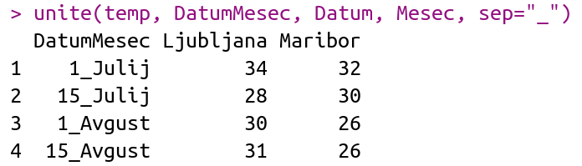
Naprednejše funkcije za preurejanje
unite: zlepi stolpce
unite(data = tabela,
col = ime novega stolpca,
... = stolpci za združevanje,
sep = ločilo,
remove = ali odstranim … stolpce)

Slide 78
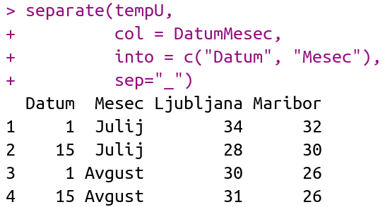
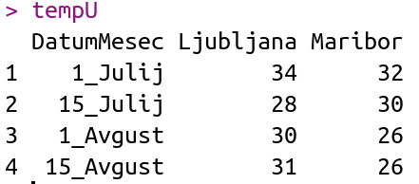
Naprednejše funkcije za preurejanje
separate: razdruži stolpec (naprednejša verzija z regex: extract)
separate(data = tabela,
col = stolpcec za razdružitev,
into = imena ustvarjenih stolpcev,
sep = ločilo)

Slide 79
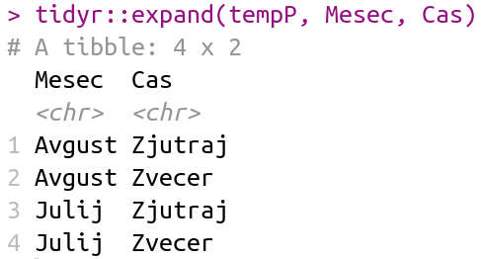
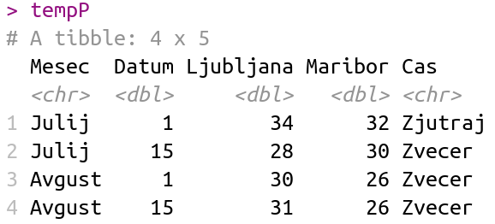
Naprednejše funkcije za preurejanje
expand: vse možne kombinacije navedenih spremenljivk
expand(data = tabela,
… = stolpci za primerjavo)

Slide 80
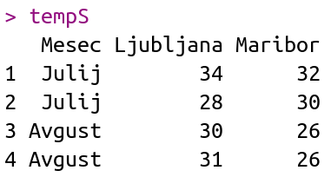
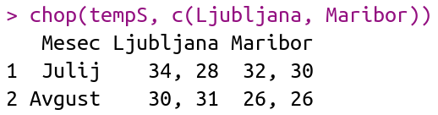
Naprednejše funkcije za preurejanje
chop: združevanje podatkov v sezname glede na unikatne kombinacije spremenljivk
chop(data = tabela,
cols = stolpci za združevanje)
Različno obnašanje, če je vhodni podatkovni tip
tibble ali data.frame

Slide 81
Naprednejše funkcije za preurejanje
chop: združevanje podatkov v sezname glede na unikatne kombinacije spremenljivk
chop(data = tabela,
cols = stolpci za združevanje)
Funkcija nest ima podobno obnašanje;
Le da namesto zbiranje v sezname
podatke zbere v posamične tabele
Različno obnašanje, če je vhodni podatkovni tip
tibble ali data.frame

Slide 82
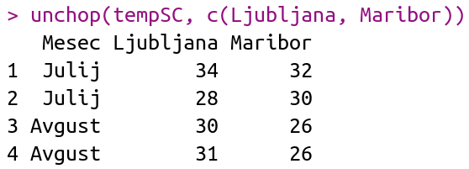
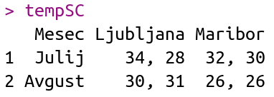
Naprednejše funkcije za preurejanje
unchop: razdruževanje podatkov iz seznamov
unchop(data = tabela,
cols = stolpci za razdruževanje)

Slide 83
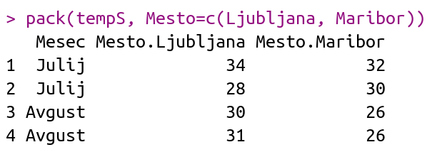
Naprednejše funkcije za preurejanje
pack: “sesedanje” večih stolpcev v eno stolpec-tabelo
pack(data = tabela,
cols = stolpci za “sesedanje”)
unpack
Prvi stolpec
Drugi stolpec-tabela

Slide 84
“Cevovodna” obdelava podatkov
Paket magittr, ampak vključen v tidyr
Direktno “podajanje” podatkov naslednji funkciji
Operator %>% (Ctrl+M)
podatki %>% funkcija1(parametri) %>% funkcija2(parametri) ...

Slide 85
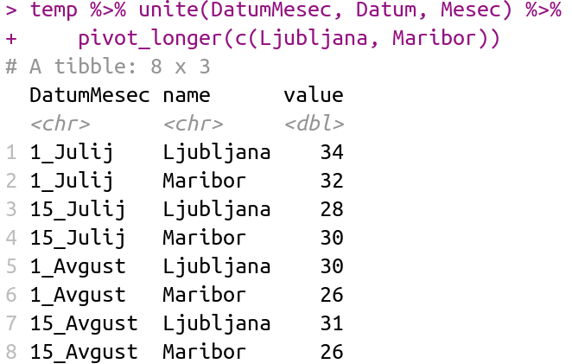
“Cevovodna” obdelava podatkov

Slide 86
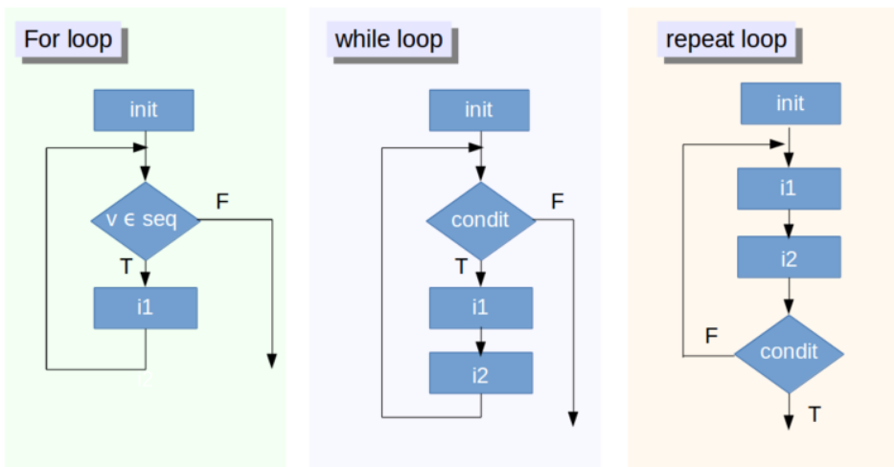
Programski tok
Zanke (loops): iterativno apliciranje ukazne kode
inicializacija
za vsak element v zaporedju
Vir: datacamp.com

Slide 87

Programski tok
Zanke (loops): iterativno apliciranje ukazne kode
Primer: Želim izpisati
”Danes je 1. september.”
”Danes je 2. september.”
”Danes je 3. september.”
”Danes je 10. september.”
.
.
.
Vir: datacamp.com

Slide 88
Programski tok
Zanke (loops): iterativno apliciranje ukazne kode
Primer: Želim izpisati
”Danes je 1. september.”
”Danes je 2. september.”
”Danes je 3. september.”
”Danes je 10. september.”
Za vsak element v (1, 2, 3, 4, 5, 6, 7, 8, 9, 10):
Izpiši: Danes je [element]. september.
.
.
.
Vir: datacamp.com

Slide 89
“For” zanka
Ponovi kodo za vsak element zaporedja (vektorja/tabele …)
Za vsak element
v zaporedju
Ali je to
zadnji
element
Da
Ne
Ukazna koda
Zapusti zanko

Slide 90
“For” zanka
Struktura “for” zanke
for (element in zaporedje) {
ukazna koda
}
Čez kaj iteriramo: okrogli oklepaji
Ukazna koda:
zaviti oklepaji

Slide 91
“For” zanka
Struktura “for” zanke
for (element in zaporedje) {
ukazna koda
}
Ključni besedi – obvezna elementa
poljubna beseda
Zamik (indent): 2/4 presledki

Slide 92
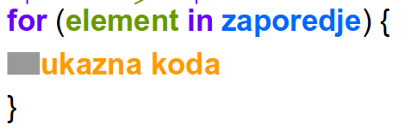
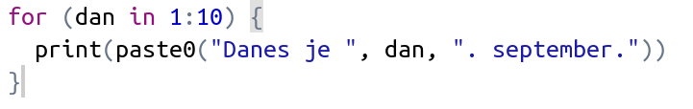
“For” zanka
Za vsak element v (1, 2, 3, 4, 5, 6, 7, 8, 9, 10):
Izpiši: Danes je [element]. september.

Slide 93
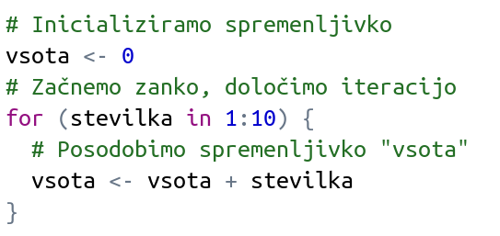
“For” zanka
Primer izračuna vsote s “for” zanko
Za vsako številko od 1 do 10
Prištej številko k vsoti

Slide 94
“While” zanka
Ponavljaj kodo do izpolnitve pogoja
Vstopi v while zanko
Testiraj
pogoj
Ni izpolnjen
Izpolnjen
Ukazna koda
Zapusti zanko

Slide 95
“While” zanka
Struktura “while” zanke
while (pogoj) {
ukazna koda
}
Pogoj: okrogli oklepaji
Ukazna koda:
zaviti oklepaji

Slide 96
“While” zanka
Struktura “while” zanke
while (pogoj) {
ukazna koda
}
Ključna beseda – obvezen element
izraz
Zamik (indent): 2/4 presledki

Slide 97
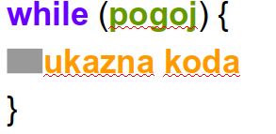

“While” zanka
Primer: seštejmo vse številke manjše od 6
Dokler, da je “stevilo” manjše od 10
Izpiši število
Posodobi stevilo

Slide 98
Izstop iz zanke
break

Slide 99
Pogojni stavek “if”
if statement
Testiraj pogoj → če resničen, izvrši ukaz
Testiraj
pogoj
Neresničen
Resničen
Ukazna koda

Slide 100
Pogojni stavek
Struktura pogojnega stavka
if (pogoj) {
ukazna koda
}
Pogoj: okrogli oklepaji
Ukazna koda:
zaviti oklepaji

Slide 101
Pogojni stavek
Struktura pogojnega stavka
if (pogoj) {
ukazna koda
}
Ključna beseda – obvezen element
izraz
Zamik (indent): 2/4 presledki

Slide 102


Pogojni stavek
Primer:
Inicializiramo spremenljivko “stevilo”
Če je ostanek pri deljenju z dve nič
Izpiši, da je stevilo sodo

Slide 103
Pogojni stavek “if-else”
if-else statement
Testiraj pogoj
  Če resničen: izvrši ukaz 1
  Če neresničen: izvrši ukaz 2
Testiraj
pogoj
Neresničen
Ukazna koda 2
Resničen
Ukazna koda 1

Slide 104
Pogojni stavek “if-else”
Struktura pogojnega stavka “if-else”
if (pogoj) {
ukazna koda 1
} else {
ukazna koda 2
}
Pogoj: okrogli oklepaji
Ukazna koda 1:
zaviti oklepaji
Ukazna koda 2:
zaviti oklepaji

Slide 105
Pogojni stavek “if-else”
Struktura pogojnega stavka “if-else”
if (pogoj) {
ukazna koda 1
} else {
ukazna koda 2
}
Ključna beseda – obvezen element
izraz
Zamik (indent):
2/4 presledki

Slide 106


Pogojni stavek
Primer:
Če je ostanek pri deljenju z dve nič
Izpiši, da je stevilo sodo
Drugače
Izpiši, da stevilo ni sodo

Slide 107
Pogojni stavek “if-else if-else”
Testiraj
pogoj 1
Testiraj več pogojev
  Če resničen pogoj 1: izvrši ukaz 1
  Če resničen pogoj 2: izvrši ukaz 2
  … (n pogojev)
  Če vsi pogoji neresnični:
  izvrši ukaz n
Resničen
Ukazna koda 1
Neresničen
Testiraj
pogoj 2
Resničen
Ukazna koda 2
Neresničen
Ukazna koda 3

Slide 108
Pogojni stavek “if-else”
Struktura pogojnega stavka “if-else”
if (pogoj 1) {
ukazna koda 1
} else if (pogoj 2) {
ukazna koda 2
} else {
ukazna koda 3
}
Ponovi “else if” del za vsak pogoj

Slide 109


Pogojni stavek
Primer:
Če je ostanek pri deljenju z dve nič
Izpiši, da je stevilo sodo
Če je ostanek pri deljenju z dve ena
Izpiši, da je stevilo liho
Drugače
Izpiši, da število ni ne sodo ne liho

Slide 110
1. Osnove R-a in R-studia (izvršitev kode, paketi)
2. Osnovni podatkovni tipi in strukture
3. Osnovne operacije
4. Osnove dela z datotekami
5. Zanke in pogojni stavek
6. Pomoč za R in dobra praksa pisanja kode

Slide 111



Pomoč za R
?imeFunkcije
CRAN: priročniki paketov
- problema ali napake
google za R: https://rseek.org/
- https://stackoverflow.com/

Slide 112
Pomoč za učenje R
Vgrajena pomoč: demo()
Interaktivne vaje: paket discovr
Spletni tečaji:
  https://www.codecademy.com/learn/learn-r
  https://jillymackay.github.io/RatRDSVS/index.html
  R za data science: https://r4ds.had.co.nz/

Slide 113


Najpogostejše napake
Pozabimo oklepaj / zaklepaj
Pozabimo navednice
Napačno ime spremenljivke

Slide 114

Najpogostejše napake
Napačno ime funkcije
Napačno ime imenika / mape / datoteke

Slide 115


Najpogostejše napake
Napačno izbrani elementi tabele
Aplikacija funkcije na napačen podatkovni tip

Slide 116

Dobra praksa pisanja kode
Opis programa na začetku datoteke
Naloži potrebne knjižnice na začetku
Previdno z relativnimi potmi do datotek
Komentiraj kodo!!! → kaj koda počne, kaj so
spremenljivke, za označitev sekcij kode
Definiraj funkcije na začetku datoteke (ali v posebni datoteki)

Slide 117
Dobra praksa pisanja kode
Dosledno poimenuj spremenljivke in oblikuj kodo
Pišimo kodo za večkratno uporabo
  Razbij kodo v majhne, samostojne dele
  Ne ponavljaj pogostih operacij –> funkcije
Uporabljaj nadzor različic (“version control”)

Slide 118

Nadzor različic: Git
github / gitlab / bitbucket
Programi za nazdor različic:
  Zapis vseh spremembe v datoteki tekom časa
  Priklic katerokoli izmed prejšnjih verzij datoteke
  Povrnitev v prejšnje stanje
  Primenjava sprememb med različicami ...

Slide 119

Github / Gitlab / Bitbucket
Programi za nazdor različic:
  Sočasno urejanje datoteke s strani večih uporabnikov

Slide 120
Github / Gitlab / Bitbucket
Ustvarimo “remote” repozitorij (projekt)
Kloniramo repozitorij na lokalni računalnik
Dodamo in pošljemo spremembe
Potisnemo spremembe na remote repozitorij
Urejanje nesoglasij v kodi
Naslednjič: povlečemo spremembe in nadaljujemo z delom
https://www.atlassian.com/git/tutorials/comparing-workflows

